Slide 1
PROYECTO ESCUELAS DE VIDA

Slide 2
INTRODUCCIÓN
La Red de Salud del Centro que fue originada por medio del Acuerdo 106 de 2003 del Honorable Concejo de la Ciudad Santiago de Cali; presenta el Proyecto Escuelas de Vida como un escenario abierto y permanente que posibilita la formación de los antiguos y nuevos miembros de las Asociaciones de Usuarios de la ESE Centro. Este proyecto tiene como finalidad crear procesos de formación y acompañamiento con los miembros de las Asociaciones de Usuarios para así generar en estos un fortalecimiento y empoderamiento en la gestión de proyectos.

Slide 3
ESCUELAS DE VIDA
EJE FORMACIÓN CONTINUA
EJE ACOMPAÑAMIENTO
EJE GESTIÓN DE PROYECTOS

Slide 4
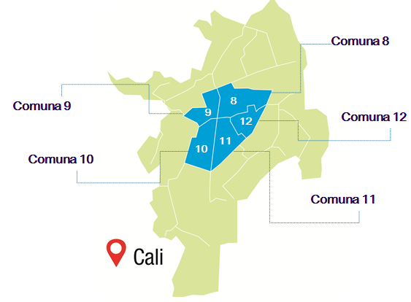
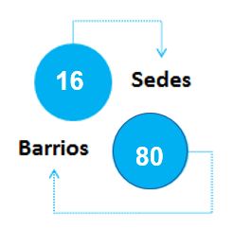
LOCALIZACIÓN DEL PROYECTO
El proyecto se desarrollará en la Ciudad de Santiago de Cali en las Comunas que tiene incidencia la Red de Salud del Centro (8, 9, 10, 11 y 12). El número de habitantes en estas comunas según DANE (2005) es de aproximadamente 413,718 habitantes.

Slide 5
La Red de Salud del Centro cuenta con 16 sedes para la prestación de los servicios de salud, estas sedes son:
Está conformada por el Hospital Primitivo Iglesias, también se encuentra la IPS Diego Lalinde que es la sede administrativa y la IPS Primitivo Crespo
Está conformada por la IPS Obrero y a su vez por la IPS Ramiro Guerrero y por la IPS Belalcázar
COMUNA 8
COMUNA 9
COMUNA 10
Está conformada por la IPS Cristóbal Colón, también por la IPS Panamericano, por la IPS Alfonso Young y por la IPS Divino Niño

Slide 6
La Red de Salud del Centro cuenta con 16 sedes para la prestación de los servicios de salud, estas sedes son:
Está conformada por la IPS Luis H. Garcés, al igual que la IPS Primavera y la IPS Aguablanca
COMUNA 11
COMUNA 12
Está conformada por la IPS El Rodeo, además, por la IPS Santiago Rengifo y por la IPS Doce de Octubre

Slide 7
SITUACIÓN PROBLEMA
“Bajos niveles de cualificación en cuanto a aspectos normativos, funcionales y formativos en los nuevos y antiguos integrantes de la Asociación de Usuarios de la Red de Salud del Centro en las comunas 8, 9, 10, 11 y 12”.

Slide 8
CONTEXTO DEL PROBLEMA
La importancia de reconocer e identificar la distribución de los miembros de las Asociaciones de Usuarios en las comunas de incidencia que tiene la institución, sus particularidades demográficas, socio-económicas, educativas y económicas posibilitan un abordaje del problema con bases sólidas y verídicas. Lo anterior, aporta significativamente a la compresión y a las posibles alternativas de solución que se le pueden brindar a la situación problema que se ha extraído e identificado de dicha población.

Slide 9
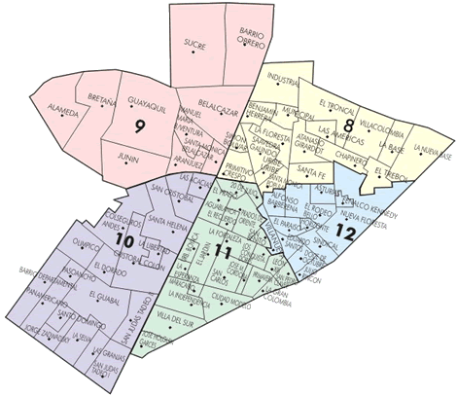
DISTRIBUCIÓN DE LOS MIEMBROS DE LAS ASOCIACIONES DE USUARIOS
El 5,68%
COMUNA 8
8 PERSONAS
EL 12,07%
COMUNA 9
17 PERSONAS
EL 16,33%
COMUNA 10
23 PERSONAS
EL 12,07%
COMUNA 11
17 PERSONAS
EL 4,97%
COMUNA 12
7 PERSONAS

Slide 10
TIEMPO DE INGRESO DE LOS MIEMBROS DE LAS ASOCIACIONES DE USUARIOS
Tiempo de ingresó a las Asociación de Usuarios de la ESE Centro

Slide 11
ASPECTOS DEMOGRÁFICOS
Género de los miembros de las Asociaciones de Usuarios.
Rango de edad de los miembros de las Asociaciones de Usuarios.

Slide 12
ESTRATO SOCIOECONÓMICO
Distribución del estrato socioeconómico de los miembros de las Asociaciones de Usuarios.

Slide 13
ASPECTOS EDUCATIVOS
Composición de los miembros de las Asociaciones de Usuarios por máximo nivel educativo avanzado.

Slide 14
ASPECTOS ECONÓMICOS
Composición de los miembros de las Asociaciones de Usuarios que se encuentran vinculados laboralmente.
Composición de los miembros de las Asociaciones de Usuarios que son cabeza de hogar.

Slide 15
¿Por qué diseñar el Proyecto Escuelas de Vida, de acuerdo a la situación problema?
Actualmente no existe un programa de formación que permita capacitar a nuevos y antiguos miembros de la Asociación de Usuarios; lo que afecta el cumplimiento de la normatividad y la capacidad de los usuarios para desarrollar sus funciones de la mejor manera.
Los miembros de la Asociación de Usuarios, no cuentan con una cualificación que les permita estructurar y gestionar proyectos, lo que les impide impactar en las necesidades de la comunidad.
Para ejercer un liderazgo social se requiere de competencias específicas, que permitan una mejor gestión de las Asociaciones en las comunidades que representan.

Slide 16
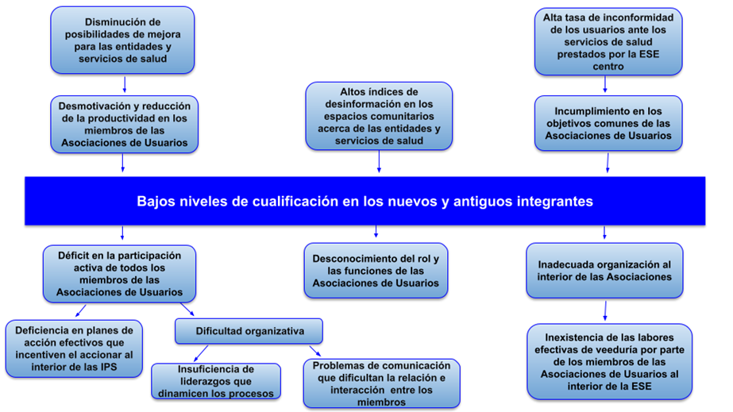
ÁRBOL DE PROBLEMAS

Slide 17
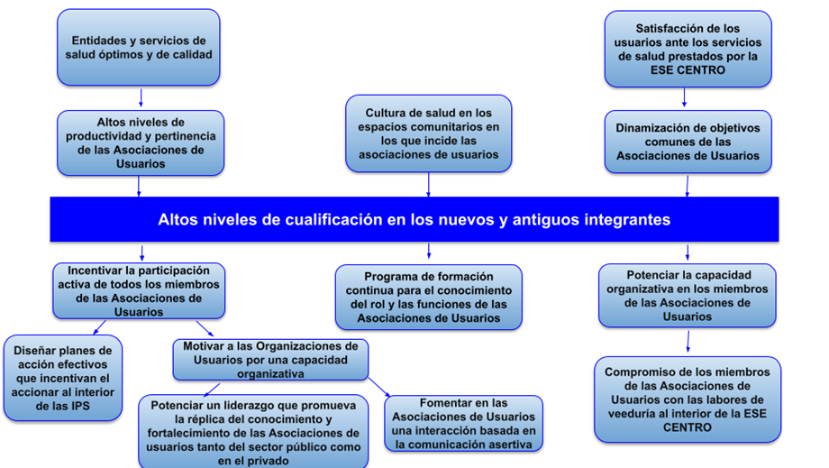
ÁRBOL DE OBJETIVOS

Slide 18
OBJETIVOS DEL PROYECTO
OBJETIVO GENERAL
Diseñar estrategias de formación y acompañamiento, que busquen el fortalecimiento y empoderamiento en la gestión de proyectos, en las habilidades de liderazgo de los miembros de las Asociaciones de Usuarios y en su capacidad de acción en los espacios comunitarios en los que inciden, así como en otras Asociaciones de Usuarios que tengan influencia en la Ciudad de Cali, Valle del Cauca.
OBJETIVOS ESPECÍFICOS
Proporcionar una estrategia metodológica para la interacción al interior de las asociaciones de usuarios.
Identificar los aspectos normativos en los que se soportan las Asociaciones de Usuarios y cómo se enmarcan en estas.
Analizar la relevancia que tiene el liderazgo y la capacidad de acción en el desarrollo de los procesos sociales y comunitarios.
Generar procesos de intersectorialidad e interinstitucionalidad que conlleve a un impacto social teniendo presente las necesidades en salud de las comunidades.

Slide 19
JUSTIFICACIÓN
¿Por qué diseñar el Proyecto Escuelas de Vida para los miembros de las Asociaciones de Usuarios de la ESE CENTRO ?
3. ¿Qué efectos traerá el Proyecto Escuelas de Vida para los miembros de las Asociaciones de Usuarios y para la Red de Salud del Centro?
4. ¿Cómo se desarrollará el Proyecto Escuelas de Vida?
2. ¿Qué problemas se resolverán en las Asociaciones de Usuarios de la ESE CENTRO con la ejecución del Proyecto Escuelas de Vida?

Slide 20
ALTERNATIVAS DE SOLUCIÓN
EJE DE FORMACIÓN CONTINUA
Crear un programa de formación, que permita garantizar la cualificación de nuevos y antiguos integrantes de las Asociaciones de
Usuarios. Este programa estaría compuesto de líneas como: Participación social en salud, Humanización, Acreditación y por último, las TIC 'S.

Slide 21
ALTERNATIVAS DE SOLUCIÓN
EJE DE ACOMPAÑAMIENTO
Se basa en sembrar una actitud de motivación e interacción basada en la comunicación asertiva con los miembros de las Asociaciones de Usuarios, generando procesos de participación activa, donde se hará un control y cumplimento de las labores de veeduría así como de los derechos y deberes de los usuarios
Se pretende que los miembros se incentiven a proponer y a disponer de las medidas necesarias para mantener y mejorar la calidad de los servicios y la atención al usuario.

Slide 22
ALTERNATIVAS DE SOLUCIÓN
EJE DE GESTIÓN DE PROYECTOS
Los integrantes de las Asociaciones de Usuarios harán pleno uso de todos los conocimientos adquiridos, con el fin de hacer contribuciones positivas en las prácticas y labores que se realizan constantemente
De esta manera tendrá un buen manejo de la teoría y la práctica dado que es fundamental para tratar cada una de las situaciones que se puedan presentar en las dinámica de las Asociaciones de Usuarios de la ESE CENTRO.

Slide 23
EJES DE FORMACIÓN CONTINUA
TICS
ACREDITACIÓN
HUMANIZACIÓN
PARTICIPACIÓN SOCIAL

Slide 24
LINEA DE FORMACIÓN DE PARTICIPACIÓN SOCIAL
En el marco de la Constitución Política de Colombia de 1991, El artículo 270 establece que “La ley organizará las formas y los sistemas de participación ciudadana que permitan vigilar la gestión pública que se cumpla en los diversos niveles administrativos y sus resultados”

Slide 25
LINEA DE FORMACIÓN DE PARTICIPACIÓN SOCIAL
Normativa vigente de la participación social en salud:
Ley 100 de 1993, por la cual se establece el Sistema de Seguridad Social Integral y está destinado a proteger los derechos inalienables.
Ley 134 de 1994 por la cual se estipula las normas sobre mecanismos de participación ciudadana.
Decreto 1757 de 1994 el cual organiza y establece modalidades y formas de participación social en la prestación de servicios de salud.
Resolución 2063 de 2017 por la cual se adopta la Política de Participación Social en Salud - PPSS.
Ley Estatutaria 1757 de 2015 por la cual se dictan disposiciones en materia de promoción y protección del derecho a la participación democrática.
Ley 850 de 2003 la cual reglamenta las veedurías ciudadanas. .

Slide 26
BENEFICIOS DE LA PARTICIPACIÓN SOCIAL EN SALUD
MIEMBROS DE LAS ASOCIACIONES DE USUARIOS | INSTITUCIÓN
Posibilita establecer la interacción directa entre la Red de Salud del Centro y la comunidad. | Reduce las tensiones entre el personal de salud y la comunidad en la ejecución de programas de promoción y prevención, en la medida en que las problemáticas se atienden a partir de una actitud de unión gracias a los vínculos que se construyen con la comunidad.
Promueve el fortalecimiento y la estimulación de la opinión de los miembros de las Asociaciones de Usuarios, lo cual conlleva a realizar procesos de salud transparentes y en favor de las necesidades de la población. | Posibilita la comunicación asertiva entre la comunidad y la institución, lo que optimiza el servicio, posibilita el uso adecuado de los recursos, además, se incrementa la eficacia y eficiencia de los mismos.
Mejora en la calidad y accesibilidad de los servicios. | Conocer a profundidad la información más precisa y representativa de las necesidades, así como de las prioridades y competencias dentro de las comunidades.
Posibilita reducir las inconformidades de los usuarios a medida que se fortalecen las capacidades de interlocutores de las Asociaciones de Usuarios. | Aumentar la legitimidad y el reconocimiento público de los logros conseguidos con la participación activa de la comunidad.

Slide 27
LÍNEA FORMACIÓN DE HUMANIZACIÓN
La Humanización de la atención en los servicios de Salud tiene como objetivo dar respuesta a las necesidades de las personas y contribuir a los objetivos del Sistema General de Salud y Seguridad Social
Artículo 107 de la Ley 1438 de 2011 la cual se basa en la garantía de calidad y resultados en la atención en el Sistema General de Seguridad Social de Salud (SGSSS).

Slide 28
BENEFICIOS DE LA HUMANIZACIÓN EN LOS SERVICIOS DE SALUD
MIEMBROS DE LAS ASOCIACIONES DE USUARIOS | INSTITUCIÓN
Promueve actitudes y aptitudes adecuadas de las Asociaciones de Usuarios logrando así que la atención al paciente sea más satisfactoria. | Contribuir en el cumplimiento del sistema general de seguridad social en salud en la garantía de calidad y resultados en la atención integral.
Bienestar integral a partir del trato humanizado. | Mejora la interrelación que se establecen al interior de la Red de Salud Centro entre el paciente y el personal del talento humano.
Propender por el mejoramiento y la disposición de los miembros de las Asociaciones de Usuario en el momento de crear programas que beneficien a la comunidad. | Fortalecimiento de la cultura organizacional para la protección de los usuarios que conlleve a generar un proceso de atención humanizada.
Fomenta el respeto hacia todas las personas y la dignidad humana. | Alcanzar altos niveles de calificación en el eje evaluativo de humanización en la medida que cumplen con los derechos y deberes de los usuarios en materia de los servicios de salud.

Slide 29
LÍNEA DE ACREDITACIÓN EN SALUD
La Red de Salud del Centro, es una de las entidades que se sumó al proceso de Acreditación en Salud, inició su trabajo desde el año 2011 y su certificación fue otorgada en el año 2018.
¿Que es la Acreditación en salud?
El Ministerio de Salud y Protección Social, mediante el Artículo 2 de la Resolución 2082 de 2014, reglamentó el nuevo esquema de operación del Sistema Único de Acreditación en Salud, esta se presenta como un opción voluntaria a la que se pueden articular instituciones públicas o privadas, donde se tenga como fin lograr una atención con altos niveles de excelencia y calidad.

Slide 30
BENEFICIOS DE LA ACREDITACIÓN
MIEMBROS DE LAS ASOCIACIONES DE USUARIOS | INSTITUCIÓN
Motiva a los miembros de las Asociaciones de Usuarios a mantener y cultivar procesos de mejoramiento continuo, donde su fin sea la excelencia. | Reconocimiento público en el ámbito de la salud por haber iniciado un proceso de mejoramiento continuo hacia la excelencia.
Aumenta la comunicación interna y la motivación de los miembros de las Asociaciones de Usuarios, en la medida que estos siempre trabajarán por alcanzar competencias educativas y comunicativas óptimas y eficaces. | Lograr imagen y credibilidad ante los usuarios y la comunidad en general así como aportes significativos al desarrollo de un sector vital para la sociedad.
Posibilita el reconocimiento a nivel municipal y nacional de las Asociaciones de Usuarios de la Red de Salud del Centro. | Genera ventajas competitivas, en la medida que se convierte en un modelo de gestión y administración de referencia para otras instituciones de carácter público o privado
Incentiva al trabajo continuo e integral de las Asociaciones de Usuarios donde se tenga como interés primordial velar por la salud y la seguridad de los usuarios vinculados a la ESE. | Permite generar procesos de apropiación y ejecución de principios y valores en todos los empleados de la institución.

Slide 31
LÍNEA DE FORMACIÓN TICS
El Congreso de la República de Colombia mediante la Ley 1341 de 2009 define los principios y conceptos sobre la sociedad de la información y la organización de las tecnologías de la información y las comunicaciones TICS.
Las TICS son un conjunto de herramientas que permiten y posibilitan transmitir, procesar y almacenar digitalmente la información; esto es posible por medio de dispositivos móviles u ordenadores conectados a la internet.

Slide 32
La Red de Salud del Centro en el Proyecto “Escuelas de Vida” presenta como eje de formación: Las TICS como un aspecto clave para el fortalecimiento y potenciación de habilidades tecnológicas en los miembros de las Asociaciones de Usuarios
que representan la ESE CENTRO.
BENEFICIOS DE LAS TICS

Slide 33
MIEMBROS DE LAS ASOCIACIONES DE USUARIOS | INSTITUCIÓN
Posibilita a los miembros de las Asociaciones de Usuarios registrar información, actas y acuerdos de manera digital en corto tiempo y en cualquier espacio donde se cuente con un dispositivo tecnológico. | Permite digitalizar los registros de salud, en la medida que posibilita ingresar los datos de los usuarios en un sistema informático.
Permite presentar de manera audiovisual logros y objetivos obtenidos a la Junta directiva, así como el portafolio de servicios ofrecidos por la ESE a la comunidad en la que inciden las AU. | Aumenta la eficiencia y productividad de los empleados de la institución.
Posibilita canales de comunicación efectivos y seguros por medio del Email o de las Redes Sociales con los afiliados a la ESE, donde se permita conocer sus inquietudes y demandas para hacer propuestas ante las juntas directivas de la institución. | Posibilita el servicio de Telemedicina y el fortalecimiento en el programa de tecnovigilancia y farmacovigilancia que aborda la ESE.
Facilita la comunicación entre los miembros de las Asociaciones de Usuarios y el personal de talento humano de la Red de Salud del Centro. | Permite la gestión y análisis de enormes volúmenes de datos de los pacientes con el objetivo de extraer información útil.
Permite disponer y obtener amplia información de la ESE a través del portal web de la institución. | Permite alcanzar sólidos y fiables métodos de privacidad y seguridad de la información.
Posibilita a los miembros de las Asociaciones de Usuarios obtener información en línea acerca de novedades y eventos programados por la Red de Salud del Centro. | Permite expandir su alcance y reconocimiento por medio de pautas publicitarias y de las redes sociales.

Slide 34
MÓDULOS TEMÁTICOS DEL EJE DE FORMACIÓN CONTINUA

Slide 35
MÓDULOS TEMÁTICOS
LÍNEA DE FORMACIÓN DE PARTICIPACIÓN SOCIAL
LINEA DE FORMACION DE PARTICIPACIÓN SOCIAL
Importancia de la participación.
La comunicación asertiva.
Trabajo en equipo.
MÓDULO 2 INTERMEDIO
El liderazgo como parte integral del desarrollo social.
Normativa de las Asociaciones de Usuarios.
Herramientas para fortalecer la participación e incidencia de los miembros de las Asociaciones de Usuarios.
MÓDULO 3 AVANZADO
Control social en salud.
Gestión y garantía en salud con participación en el proceso de decisión.
Involucrarse con los lineamientos del SGSSS, a fin de ejercer sus derechos y hacerlos valer.
MÓDULO 1 BÁSICO

Slide 36
LINEA DE FORMACION DE PARTICIPACIÓN SOCIAL
MÓDULOS TEMÁTICOS
LÍNEA DE FORMACIÓN DE HUMANIZACIÓN EN SALUD
La importancia de la empatía
Decálogo del buen trato
Importancia de tener una capacidad de escucha
MÓDULO 2 INTERMEDIO
Derechos y deberes de los Usuarios
Establecer y sensibilizar respecto a la atención enmarcada en la ética, valores y los principios institucionales
Cumplimiento de protocolos de bioseguridad
Atención centrada en el usuario
Capacidad de orientar y asesorar
Sistema General de Salud y Seguridad Social
MÓDULO 1 BÁSICO
MÓDULO 3 AVANZADO

Slide 37
LINEA DE FORMACION DE PARTICIPACIÓN SOCIAL
MÓDULOS TEMÁTICOS
LÍNEA DE FORMACIÓN DE ACREDITACIÓN EN SALUD
MÓDULO 1 BÁSICO
MODELO 2 INTERMEDIO
MODELO 3 AVANZADO
Descripción del Sistema Obligatorio de Garantía de Calidad en Salud (SOGCS)
Conceptos básicos y características de la acreditación en salud
Estándares del sistema único de acreditación en salud.
Marco legal/Normatividad del -SOGCS-
El valor de estar acreditado: Beneficios sobre la organización, los pacientes y la Asociación de Usuarios.
Ejes del modelo evaluativo.
Diseño y gestión de planes y proyectos en pro de la calidad en los servicios de salud para todos los usuarios vinculados a la Red de Salud del Centro.
Herramientas para un adecuado seguimiento en los planes de acción y de mejoramiento continuo.

Slide 38
MÓDULOS TEMÁTICOS
LÍNEA DE FORMACIÓN DE TECNOLOGÍAS DE LA INFORMACIÓN Y COMUNICACIÓN (TIC’S)
LINEA DE FORMACION DE PARTICIPACIÓN SOCIAL
MÓDULO 1 BÁSICO
MÓDULO 2 INTERMEDIO
MÓDULO 3 AVANZADO
Descripción e importancia de las TIC’S
Conceptos básicos y estructurales del computador.
Conceptos básicos y estructurales de dispositivos móviles
Manejo de módulos operativos: Android, IOS.
Unidades de almacenamiento y procesamiento de información
Reproducción y envío de contenido audiovisual.
Correo electrónico.
Conferencias y charlas a distancia
Introducción a los programas de Word, Excel, Power point
Manejo adecuado de las funciones básicas de los programas de Word, Excel y Power point

Slide 39
ACTORES
Personas, entidades y organizaciones que intervienen en la dinámica de construcción y consecución del Proyecto Escuelas de Vida.
E.S.E CENTRO
ASOCIACIONES DE USUARIO
EQUIPO DE TRABAJO SOCIAL
Referentes en las labores de veeduría en la prestación de los servicios de salud de la ESE Centro.
Trabajadoras Sociales de la ESE Centro pertenecientes al proceso de Atención al Usuario
Empresa prestadora de Servicios de salud
Formar y capacitar a las Asociaciones de Usuarios de la Red de Salud Centro para que logren ser referentes ante otras ASOUSUARIOS
Obtener una formación académicamente que les permita aumentar y fortalecer las acciones en torno a la labor que realizan en el centro.
Contribuir en la generación de diversas estrategias socioeducativas dirigidas a las asociaciones usuarios

Slide 40
ACTORES
USUARIOS AFILIADOS A LA RED DE SALUD DEL CENTRO
UNIVERSIDAD SANTIAGO DE CALI
Personas naturales afiliadas al sistema general de salud
Institución de educación superior
Obtener altos niveles de satisfacción y calidad de los servicios prestados por la ESE CENTRO y ser agentes participantes en la recolección de información
Apoyar el fortalecimiento de los procesos de formación de los diferentes líderes comunitarios, aportando en el impacto y desarrollo del proyecto Escuelas de Vida

Slide 41
CRONOGRAMA

Slide 42
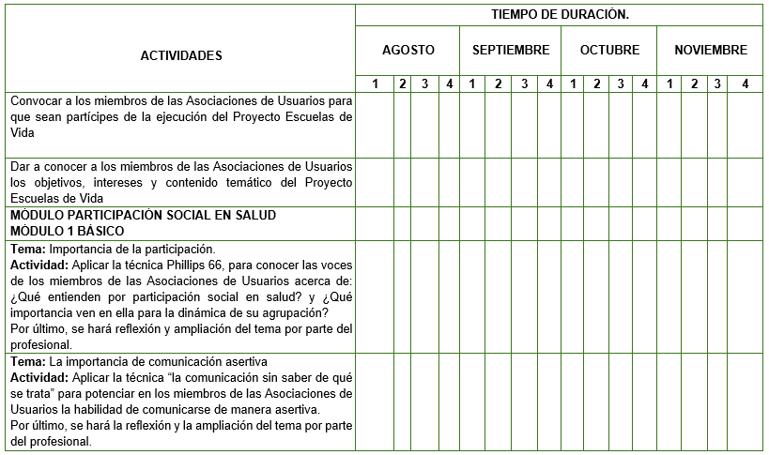

Slide 43
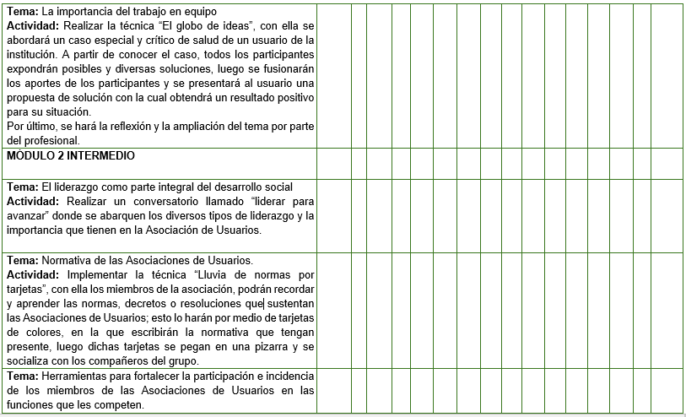

Slide 44
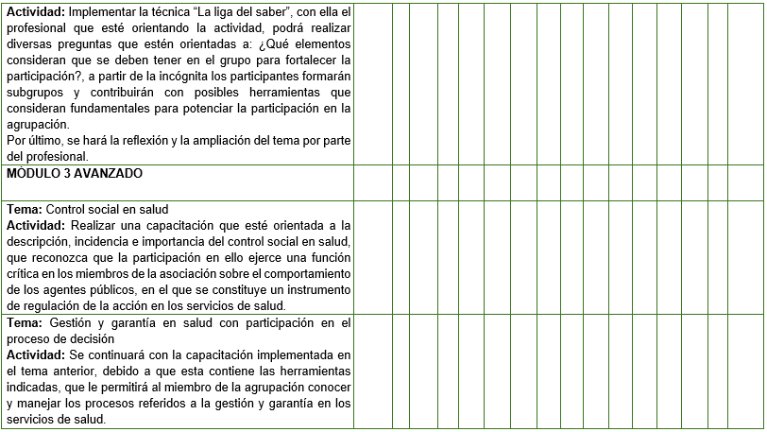

Slide 45
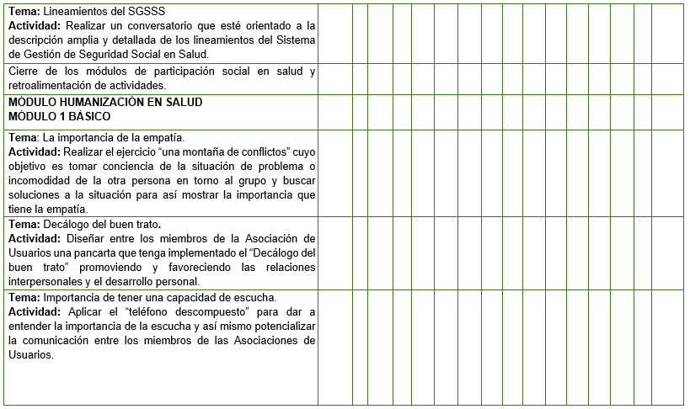

Slide 46
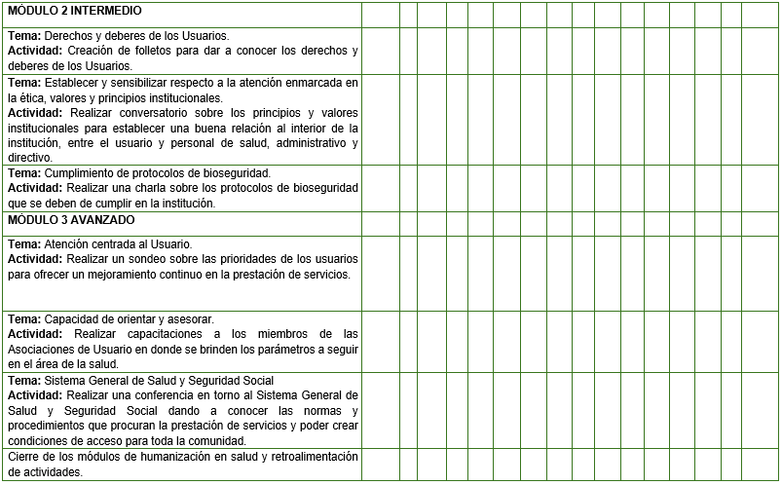

Slide 47
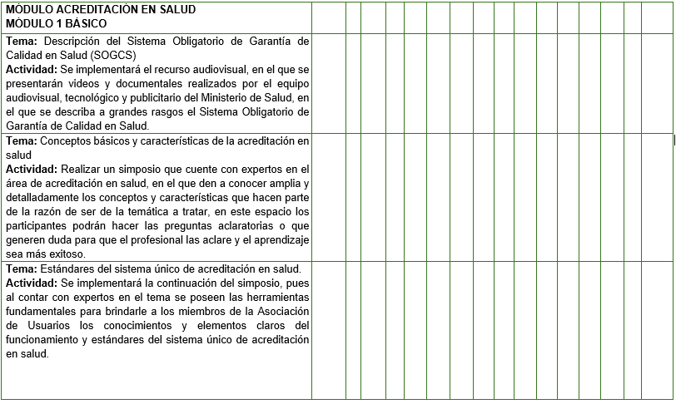

Slide 48
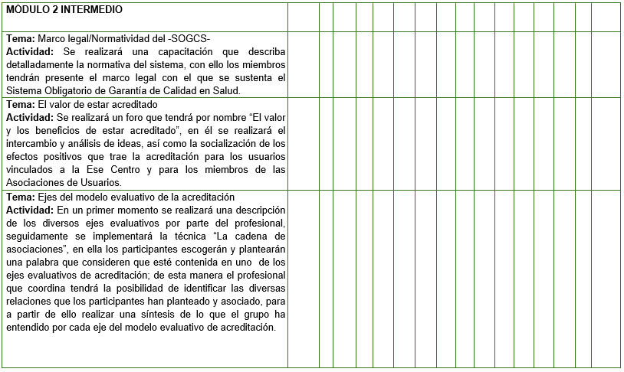

Slide 49
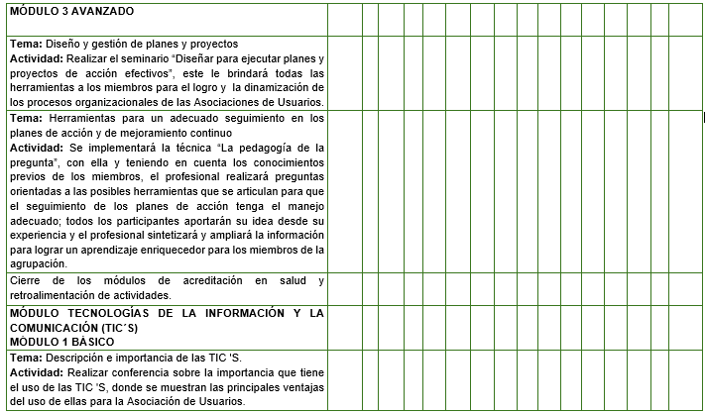

Slide 50
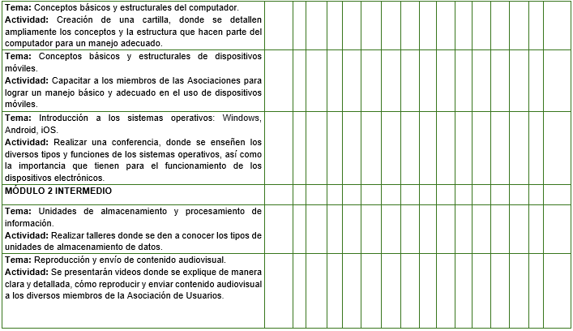

Slide 51
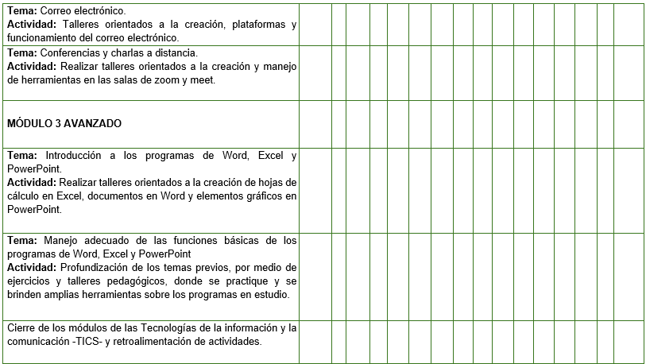

Slide 52
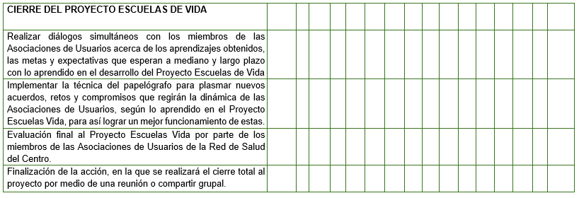

Slide 53
GRACIAS

